Slide 1
Monitor daily data
Requirement by Nachai Paramesthanakorn

Slide 2
บทนำ
Bot run daily เก็บข้อมูลจำนวนลูกค้าที่มาใช้บริการ เพื่อทำรายงานสรุป

Slide 3
User prepared files
Master.xlsx
Input customer walk-in.txt

Slide 4
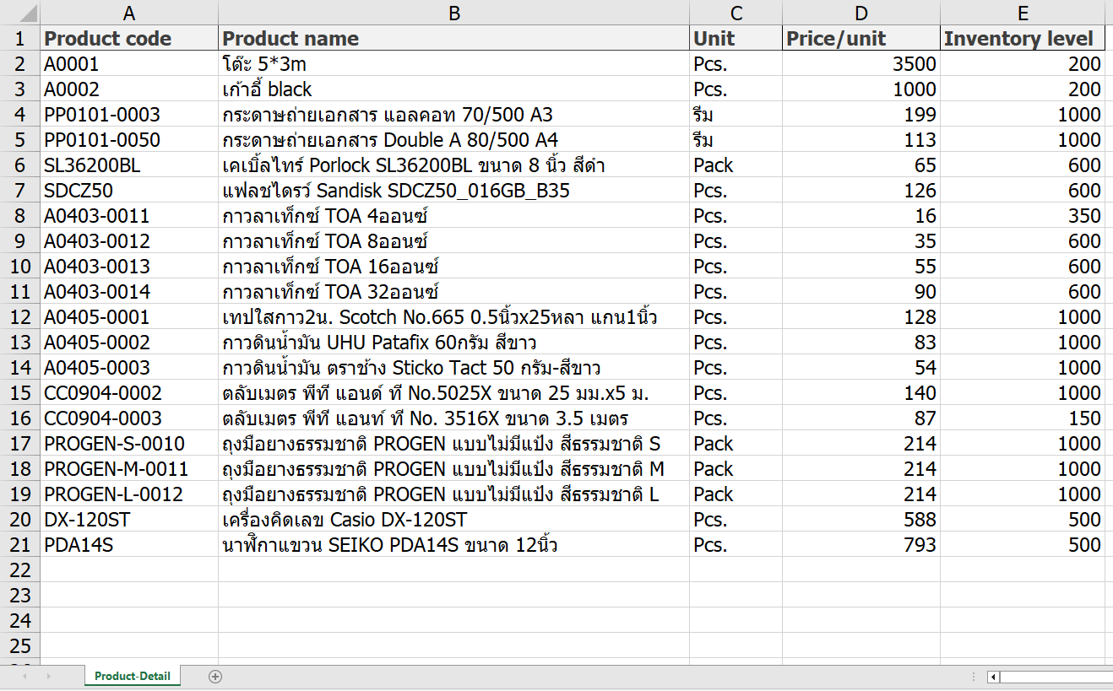
Master - product

Slide 5
Workflow
Input
Add summary to output
Walk-in data
Monitor daily
Output file

Slide 6
สรุปรายการขายสินค้า
ให้รวมยอดจ่ายเงินทั้งหมด แล้วแบ่งตามช่วงเวลา โดยในหนึ่งวันจะแบ่ง 3 ช่วงเวลา ดังนี้
เช้า 00:00:00 –12:59:59
กลางวัน 13:00:00 – 17:59:59
เย็น 18:00:00 – 23:59:59

Slide 7
ข้อมูล ของ 1
จัดคิวงานตามกลุ่มของทีมขาย โดยแบ่งตามชนิดของบัตรที่สมัคร
เช่น
ถ้าลูกค้าสมัครบัตร WIE หรือ LFP จะจัดคิวให้ทีมขายกลุ่ม A
ถ้าลูกค้าสมัครบัตร VVIP หรือ SPC จะจัดคิวให้ทีมขายกลุ่ม S

